Slide 1
Моделирование формирования культуроведческих компетентностей учителя
в условиях гуманитарного образования
Щипелева Т.М., заместитель директора
по учебной работе гимназии № 50

Slide 2
Цель исследования
Выявление и апробация педагогических условий формирования культуроведческих компетентностей учителя в условиях гуманитарной системы образования.

Slide 3
Объект исследования
Создание модели методического сопровождения формирования культуроведческих компетентностей учителя.
Предмет исследования
педагогические условия формирования культуроведческих компетентностей учителя в условиях гуманитарной системы образования.

Slide 4
Гипотеза:
Процесс формирования
культуроведческих компетентностей учителя
в условиях гуманитарной системы
образования будет эффективным,
если будет осуществляться на основе:
1. использования в методической работе активных методов работы,
2. стимулирования развития информационной культуры учителя,
3. развития гуманитарного мышления учителя,
4. развития коммуникативной компетенции учителя.

Slide 5
задачи:
изучить состояние исследуемой проблемы в имеющейся педагогической теории и практике, выделить понятийный аппарат исследования;
раскрыть содержание и структуру понятия культуроведческих компетентностей;
выделить и обосновать комплекс педагогических условий формирования культуроведческих компетентностей;
определить критерии и показатели уровня культуроведческих компетентностей учителя.

Slide 6
Культуроведческие компетентности -
сформированное качество личности, позволяющее субъекту:
а) ощущать себя объектом культурно-исторического процесса;
б) быть широко образованным, иметь познания в разнообразных областях науки и искусства;
в) понимать закономерности развития культуры как процесса по созданию, сохранению и трансляции общечеловеческих ценностей;
г) общаться в современном мире, оперируя реалиями, обычаями, образами не только своего народа, но и других народов Земли.

Slide 7
педагогические условия формирования культуроведческих компетентностей:
потребность учителя в использовании культурологического подхода;
разработка методического обеспечения образовательного процесса;
использование активных деятельностных методов работы;
организация творческой деятельности и применение разнообразных форм работы в профессиональной деятельности, обеспечение личной и профессиональной свободы учителей.

Slide 8
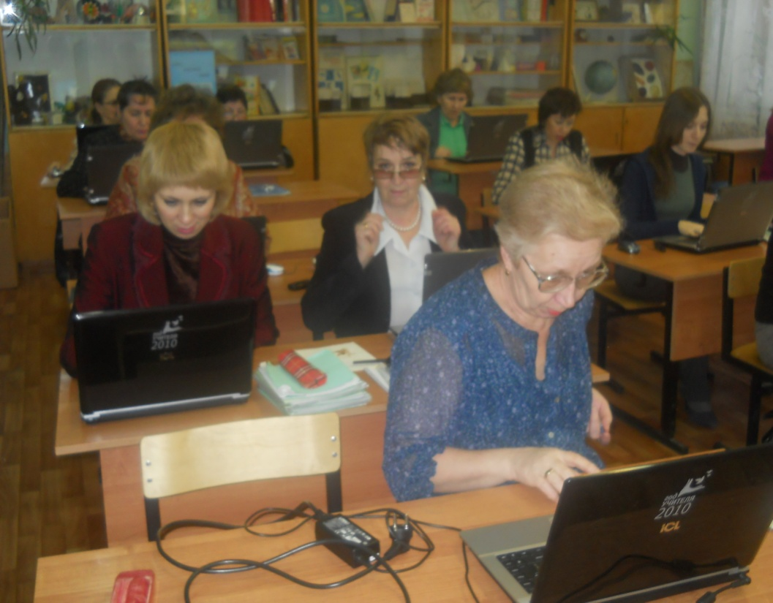
Показатели сформированности информационной культуры:
развитие информационного самосознания;
развитость информационно-технологических навыков;
творческая активность и самостоятельность;
эмоциональное отношение к информационной деятельности;
успешность и эффективность информационно-педагогической деятельности.

Slide 9
критерии развития коммуникативной компетенции:
умение вести вербальный и невербальный обмен информацией, проводить диагностирование личных свойств и качеств собеседника;
умение вырабатывать стратегию, тактику и технику, взаимодействие с людьми, организовывать их совместную деятельность для достижения определенных социально значимых целей;
умение идентифицировать себя с собеседником, понимать, как он сам воспринимается партнером по общению и эмпатийно относится к нему.

Slide 10
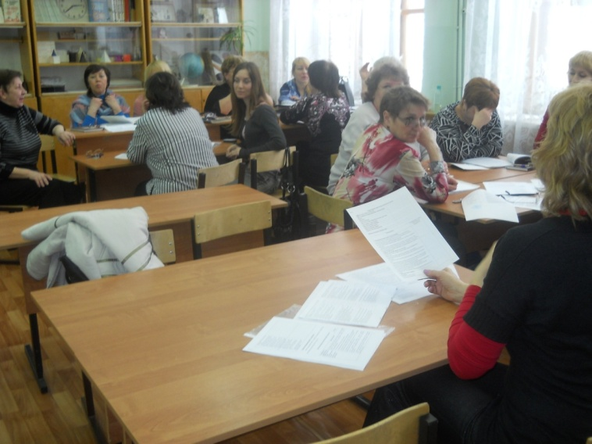
показатели развития коммуникативного компонента профкомпетентности учителя:
мотивационный аспект - готовность к проявлению компетентности;
когнитивный аспект - знание ее содержания;
поведенческий аспект - опыт ее проявления в различных ситуациях;
ценностно-смысловой аспект - отношение к содержанию компетентности и объекту ее приложения;
эмоционально-волевая регуляция процесса и результата проявления компетентности.

Slide 11
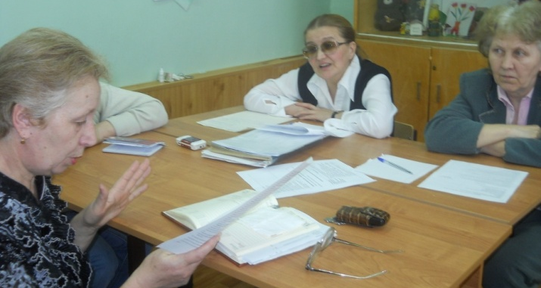
Пути формирования культуроведческой компетенции у обучающихся:
расширение содержания урока высказываниями ученых, писателей о русской культуре и культуре других народов, сведениями о быте, традициях, ритуалах, обрядах;
использование текстов
с национально-культурным
компонентом;
формирование стереотипов речевого поведения,
включая речевой этикет;
использование технологий, формирующих речевую культуру, нравственное поведение, мировоззрение обучающихся.

Slide 12
Формирование культуроведческих компетентностей
в процессе внедрения программы духовного развития личности ребенка
Творческая группа учителей
начальных классов

Slide 13
приёмы формирования культуроведческих знаний:
использование на уроках русского языка в качестве дидактического материала разных групп слов с национально-культурным компонентом значения;
изучение малых форм фольклора - загадок, пословиц и поговорок;
привлечение текстов, содержащих информацию о культурно-историческом наследии народа.

Slide 14
прием парного логического определения:
1) рассматривание пары объектов, явлений (иллюстраций);
2) вычленение у них сходных и различных свойств и признаков;
3) ознакомление с логическим определением одного объекта, явления;
4) составление детьми определения другого объекта, явления с опорой на первое.
Важно: использовать знакомое детям слово в паре с новым.

Slide 15
от слова к тексту, от значения слова к образу (культурный концепт)
Лексическая группа - «Названия архитектурных сооружений и поселений»
Задание: подобрать определения к понятию «дом», исходя из поговорок, пословиц:
В гостях хорошо, а дома лучше (уютный, комфортный, удобный).
Мой дом – моя крепость (безопасный).
Не красна изба углами, а красна пирогами (хлебосольный, гостеприимный).

Slide 16
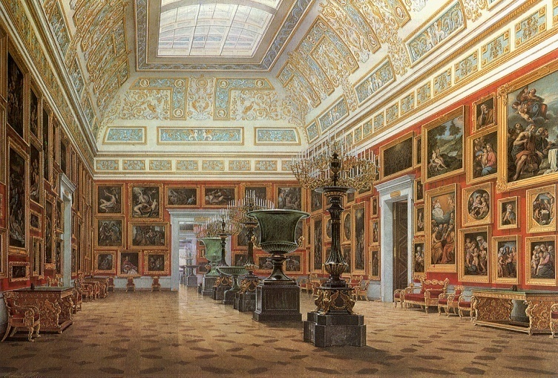
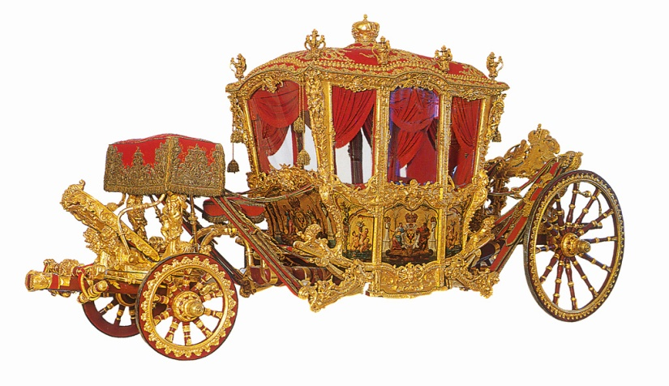
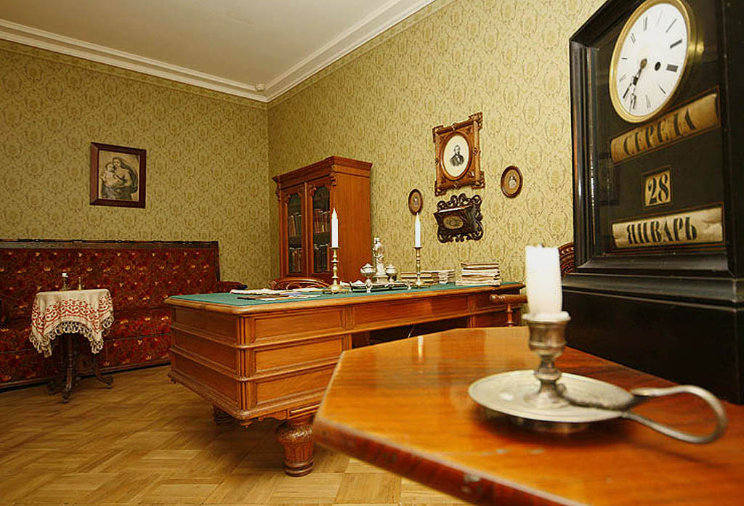
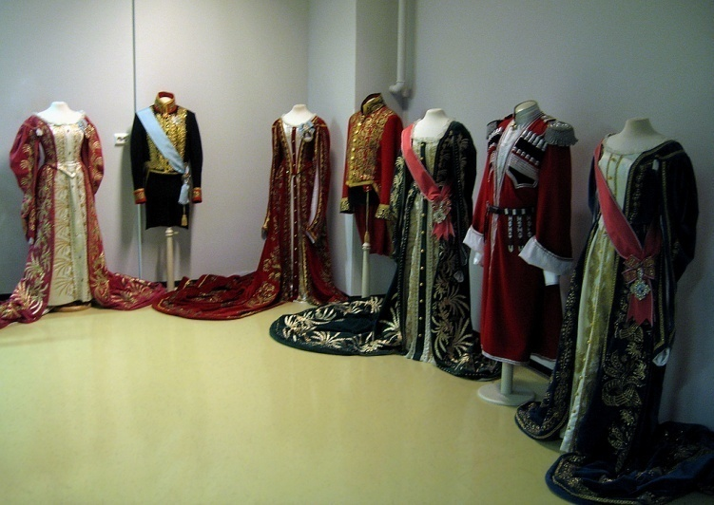
Музейно-педагогическая программа «Здравствуй, музей»

Slide 17
Применение культуроведческого подхода
в аспекте совершенствования процесса социализации личности
ШМО учителей гумани-тарного цикла

Slide 18
Учитель должен помнить:
Знаниевый компонент
в культуроведческом аспекте
предполагает
не столько увеличение суммы знаний,
сколько углубленное осмысление
заложенной в рассматриваемом материале
культурной информации,
постижение ее глубинных смыслов.

Slide 19
Учитель должен помнить:
Деятельностный компонент – это совокупность умений и навыков:
способность видеть в явлениях и фактах (в т.ч. языковых) феноменальные историко-культурные особенности,
умение извлекать или самостоятельно получать культурную информацию из слов русского языка,
умение адекватно понимать и анализировать тексты, связанные с национальной культурой русского народа, с ее отдельными артефактами,
умение создавать тексты различных стилей и жанров, содержание которых составляют важнейшие артефакты отечественной культуры,
умение разворачивать редуцированные тексты в соответствии с поставленной учебной задачей, способность адекватно оценивать культурную информацию, зашифрованную в них.

Slide 20
Учитель должен помнить:
Мировоззренческий компонент
представляет собой те итоговые изменения,
которые прогнозируются в мировосприятии,
миропонимании личности учащихся,
и связан с осознанием, эмоциональным
переживанием и присвоением духовных
национальных ценностей.

Slide 21
Лингвокультурологические этюды –
это сочинения небольшого объёма, созданные на основе конкретных лингвокультурных концептов и предусматривающие тематическую и стилистическую завершённость.
Этимологические этюды –
это сочинения, написанию которых предшествует лингвокультурологическая задача на установление
внутренней формы слова.

Slide 22
диагностика уровней развития культуроведческих компетентностей учащихся через тексты
нулевой уровень – репродуктивная, несамостоятельная деятельность, выполняемая с подсказкой;
первый уровень – наличие знаний при недостаточном умении их применять, самостоятельная репродуктивная деятельность, выполняемая по образцу или по алгоритму;
второй уровень – владение методами анализа, синтеза, сравнения, обобщения;
третий уровень – творческая деятельность – хорошее владение лингвистическими умениями, осмысление деятельности, самооценка, рефлексия%.

Slide 23
диагностика уровней развития культуроведческих компетентностей учащихся через тексты
37
33
21
9

Slide 24
Проект
«Развивающая речевая среда
как средство формирования
основных компетенций
учащихся»
Цель – раскрытие методологической основы социализации личности школьника средствами развития речи.

Slide 25
Проект
«Культуроведческая функция
русского языка
как средство приобщения
к национальной культуре»
Цель – раскрытие основных методов работы учителя по формированию навыков работы с произведениями искусства.

Slide 26
Проект
«Приемы формирования культуроведческой компетенции школьников
на основе текстов
художественной литературы»
Цель – развитие внутренней культуры школьников.

Slide 27
Диагностика сформированности культуроведческих компетентностей учителей:

Slide 28
уровни сформированности культуроведческих компетентностей:

